Slide 1
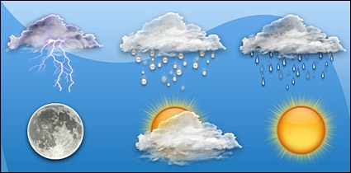
المنـــــــاخ

Slide 2
الأهداف:
يوضح ما يحدد مناخ منطقة ما ـ
يلخص العوامل المؤثرة في المناخ

Slide 3
التهيئة:
ماذا أعرف؟ | ماذا أريد أن أعرف؟ | ماذا تعلمت؟

Slide 4
تقويم المعرفة السابقة:
مالمناخ السائد في هذه المنطقة ؟

Slide 5


Slide 6
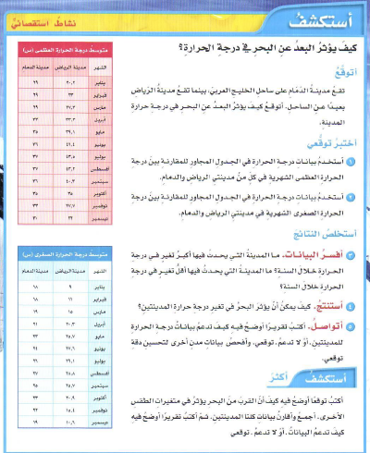

Slide 7
المناخ :
متوسط الحالة الجوية في مكان ما خلال فترة زمنية محددة .
* يعتبر كل من متوسط درجة الحرارة ومتوسط هطل الأمطار أكثر المتغيرات أهمية في تحديد المناخ .
* تعتبر خطوط العرض أكبر مؤثر في المناخ بسبب اعتماد المناخ على درجة حرارة الشعاع الشمسي .
* الطريقة الأخرى لتصنيف المناطق المناخية تكون بوصف أنواع النباتات التي تعيش فيها .
* يؤكد العلماء أن المناخ العالمي يزداد سخونة .

Slide 8
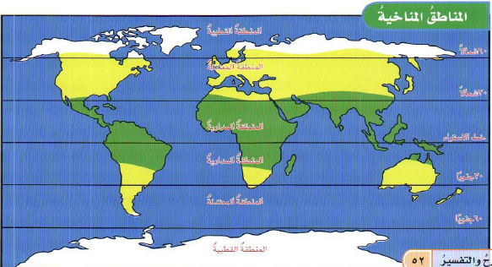

Slide 9
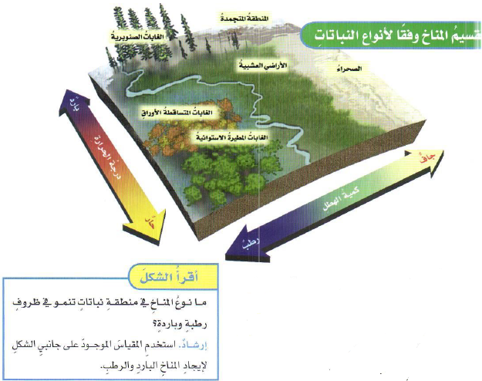

Slide 10
العوامل التي تؤثر في المناخ :
خطوط العرض – البعد عن المسطحات المائية – تيارات المحيط – الرياح – الارتفاع – السلاسل الجبلية .
البعد عن المسطحات المائية :
أي مدينة بعيدة عن المسطحات المائية عادة تكون أدفأ صيفاً وأبرد شتاءً من المدينة التي تقع بالقرب من المحيط .

Slide 11
تيارات المحيط :
التيار: حركة مياه المحيط المستمرة .
* تؤثر درجة حرارة التيارات في مناخ اليابسة القريبة منها , فمثلاً تسبب المياه الدافئة في تيار الخليج اعتدال درجات حرارة الجزر البريطانية

Slide 12
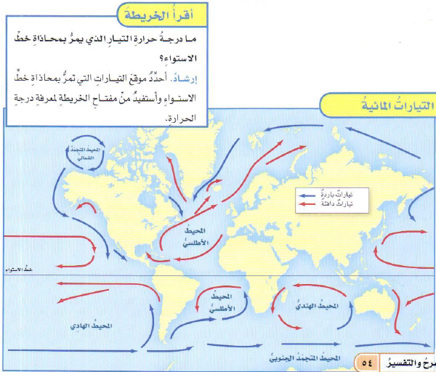

Slide 13
السلاسل الجبلية :
تؤثر السلاسل الجبلية في نمط الهطل .
ظل المطر : المنطقة من الجبل التي تقع في الجانب غير المواجه للرياح .
الرياح :
عندما يتبخر الماء من تيارات المحيط الدافئة الواقعة عند خط الاستواء فإن الرياح تحمل هذا البخار بعيداً عن خط الاستواء في اتجاه المناطق الباردة , وهناك يتكاثف البخار وتنبعث منه حرارة نحو الغلاف الجوي .
الارتفاع :
كلما كان المكان فوق سطح البحر أعلى كان مناخه أبرد , لذلك تنمو النباتات الاستوائية على طول سفوح الجبال القريبة من خط الاستواء بينما نجد ثلوجاً دائمة وجليداً على قمم الجبال .

Slide 14
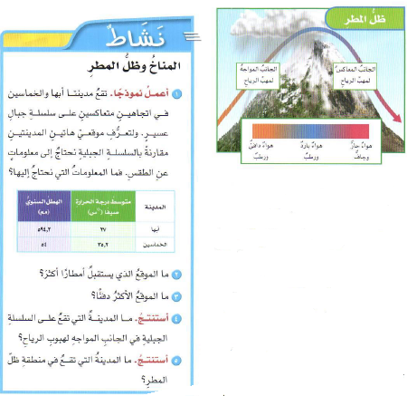

Slide 15
التغير المناخي :
أي تغير مؤثر وطويل المدى في معدل حالة الطقس يحدث لمنطقة معينة .
* يشمل التغيرات في معدل درجات الحرارة – معدل التساقط – حالة الرياح , تحدث هذه التغيرات بسبب البراكين أو شدة الأشعة الشمسية أو سقوط النيازك الكبيرة أو بسبب نشاطات الإنسان العمرانية والصناعية .

Slide 16
